Slide 1

«Graduate School of Business and Entrepreneurship»
Course: Management of Small Business Entities.
Week: 10. Digitization of business processes of small business entities
Katarov Vohid Raimkulovich
Lecturer of:
Management of small business entities

Slide 2
Бизнес ва тадбиркорлик олий мактаби
Фаннинг номи: Кичик бизнес субъектларини бошқариш
Мавзу: 10. Кичик бизнес субектларининг бизнес жараёнларини рақамлаштириш
Кайтаров Вохид Раимкулович
“Кичик бизнес субъектларини бошқариш” курс ўқитувчиси

Slide 3



Режа:
Кичик бизнесда рақамлаштиришни жорий этиш ва унинг муҳимлиги
Кичик бизнесда ички жараёнлар рақамлаштириш
Кичик бизнес субъектларининг Рақамли трансформация стратегияси ишлаб чиқиш
Асосий тушунчалар: рақамлаштириш, рақамли иқтисодиёт, рақамлаштириш трансформацияси, бизнес-жараёнлар, асосий, ёрдамчи ва бошқарув бизнес-жараёнлари.

Slide 4
Кириш
Бугунги дунё бизнесда туб ўзгаришларни талаб қилмоқда. Кечаги кунда талабга эга бўлган товар ва хизматлар бугунги кунда аҳамиятсиз бўлиб қолмоқда. Тўйинган бозор, юқори рақобат, мижозлар талаблари бизнесни рақамлаштириш, рақамли трансформациясига бўлган заруратини юзага келтирмоқда. Янги технологияларни жорий этиш бугун кириб келаётган келажакка қадамдир.
Ўзбекистонда ҳам сўнги йилларда миллий иқтисодиётни модернизация қилиш бўйича олиб борилаётган кенг қамровли ислохатлар доирасида мамлакатнинг ижтимоий-иқтисодий ҳаёти ва давлат бошқаруви тизимига рақамли техналогияларни жорий этиш борасида қатор чора-тадбирлар амалга оширилди.
Рақамли технологиялар миллионлаб одамларни инқироз шароитидан сақлаб қолди. Ҳозирги кунда рақамли иқтисодиёт глобал ижтимоий-иқтисодий жараённинг, кўп ўлчовли ва хилма-хил кўринишларига эга бўлган энг кенг муҳокама қилинадиган жиҳатларидан биридир.

Slide 5
Кичик бизнесда рақамлаштиришни жорий этиш ва унинг муҳимлиги
Рақамли трансформация – бу замонавий технологиялар ва маълумотларни таҳлил қилиш орқали мижозлар билан самарали ҳамкорлик қилиш учун ходимларнинг қандай ишлашини қайта кўриб чиқишдир.
Замонавий технологиялар шиддат билан ривожланиб бораётган бугунги кунда янгидан-янги рақамли инструментлар пайдо бўлмоқда. Компанияларнинг кўпчилиги «ёки ишла, ёки ёпил» қабилидаги ҳолатга тушиб қолишган. Уларнинг раҳбарлари эса харажатларни камайтириш ва ишлаб чиқаришни кўпайтириш усулларини қидиришмоқда.
Рақамлаштиришни жорий этишнинг муҳимлиги. Умумжаҳон рақамлаштириш концепциясига қарши курашиш бефойдалигини- буни қабул қилиш кераклигини ва компаниялар уни қандай қилиб жорий этиш мумкинлигини тушунишлари керак. Бугунги кунда кўпгина корхона раҳбарлари ва тадбиркорлар ўз бизнесини ўзгартириш зарурати пайдо бўлганлигини англаб етмоқдалар.

Slide 6

Кичик бизнесда рақамлаштиришнинг муҳимлиги
Жаҳон миқёсида илғор ривожланган мамлакатларда кичик бизнес субъектлари корхоналарнинг умумий сонининг қарийб 90 фоизини, миллий даромаднинг 40 фоизгача ҳиссасини, жумладан Европа Иттифоқида иш ўринларининг 20 фоизни ва қўшилган қийматнинг 18 фоизини таъминлаб бермоқда. Кичик бизнес томонидан яратилган иш ўринлари, расмий яратилган 10 та иш ўринларидан 7 тасини ташкил қилиши дунё мамлакатларида кичик бизнесни янада ривожлантиришни, уларда молиявий бошқарувни самарали ташкил этиш ва молиявий ресурслардан унумли фойдаланиш билан боғлиқ
иқтисодий фаолиятини барқарор ривожлантиришни янада
рағбатлантирмоқда.
Бугун рақамли технологиялар барча соҳаларга ва одамлар ҳаётига жадал кириб боряпти. Мамлакатимизда ҳам рақамли иқтисодиётни ривожлантириш энг муҳим вазифага айланган.
https://www.bizzmine.com/images/blog/full-img/Cartoon_Digital_Transformation.png

Slide 7
Кичик бизнесда рақамлаштиришнинг муҳимлиги
Президентимизнинг 2020 йил 28 апрелдаги “Рақамли иқтисодиёт ва электрон ҳукуматни кенг жорий этиш чора-тадбирлари тўғрисида”ги қарорида 2023 йилга бориб рақамли иқтисодиётнинг мамлакат ялпи ички маҳсулотидаги улушини 2, ушбу соҳадаги хизматлар ҳажмини 3 баравар ошириш, улар экспортини 100 миллион АҚШ долларига етказиш вазифаси қўйилган.
Статистик маълумотларга кўра, рақамли иқтисодиётнинг мамлакатлар ялпи ички маҳсулотидаги улуши АҚШда 10,9 фоиз, Хитойда 10 фоиз, Ҳиндистонда 5,5 фоизини ташкил этади. “Vouchercloud” портали тадқиқотчилари дунёдаги “энг ақлли” 25 давлат рўйхатини эълон қилди. Ўтказилган тадқиқот натижаларига кўра, биринчи ўринни Япония эгаллаган.
Кунчиқар юрт тадқиқотнинг асосий кўрсаткичлари — Нобель мукофоти лауреатлари сони, аҳолининг ўртача IQ (ақл-заковат) даражаси, мактаблардаги ўзлаштириш кўрсаткич бўйича ҳам энг юқори баҳога сазовор бўлди

Slide 8
Кичик бизнесда рақамлаштиришнинг муҳимлиги
“McKinsey” экспертларининг баҳолаши бўйича, бугунги кунда жаҳон ЯИМнинг қарийб 10 фоизи рақамли активларга тўғри келади, шу билан бирга, уларни ишлаб чиқиш суръати жаҳон иқтисодий ўсишининг
30 фоизига тенг. Рақамли активларнинг ривожланиши акселератор (тезлаштирувчи) ҳаракатига ўхшайди. Шубҳасиз, рақамли иқтисодиёт – келажак.
Миллий иқтисодиёт рақобатбардошлиги кўп жиҳатдан рақамли иқтисодиётнинг муҳим таркибий қисми ҳисобланган Саноат 4.0 инқилобига мослашиш, рақамли технологияларни иқтисодиётнинг барча соҳаларига, хусусан кичик бизнес субъектлари фаолиятига жорий этишни қанчалик қисқа фурсатда ҳал этишимизга чамбарчас боғлиқ.
Кичик бизнес субъектлари фаолиятига рақамли технологияларни самарали ташкил этиш рақамли технологиялар соҳасида етарли компетенцияларга эга бўлган етук кадрларга бориб тақалади. Бу борада ҳам тизимли тадбирлар йўлга қўйилганлигини таъкидлаш зарур.

Slide 9
“Рақамли трансформация”ни режалаштиришдаги асосий уч жиҳат
Қўлда ишлов бериладиган жараёнларини рақамлаштириш. Агар сизда ҳужжатлар жуда кўп бўлса, барчаси рақамлаштирилади. Катта миқдордаги захирага эга омборни ҳисобга олиш ҳам «рақам» га айланади. Етказиб берувчилар ёки мижозлар билан ўзаро алоқа қилишнинг мураккаб процедуралари ҳам рақамлаштирилади.
Интеллектуал технологияларни жорий этиш. Албатта, жараёнлар ва маълумотларни рақамлаштириш маълумотлар билан ишлаш учун зарур воситалардан фойдаланишни ўз ичига олади. Ўз-ўзидан бу воситалар
(СИ, маълумотларни таҳлил қилиш) бизнесга кучли таъсир кўрсатиши мумкин.
Корпоратив маданиятнинг ўзгариши. Жараёнлардаги ҳар қандай ўзгаришлар компания ходимларининг иш характерини ўзгартиради. Ходимларни янги дастурий таъминотдан фойдаланишга
ўргатиш ва рақамли воситаларни одатий ҳаёт тарзига интеграция
қилиш зарур

Slide 10
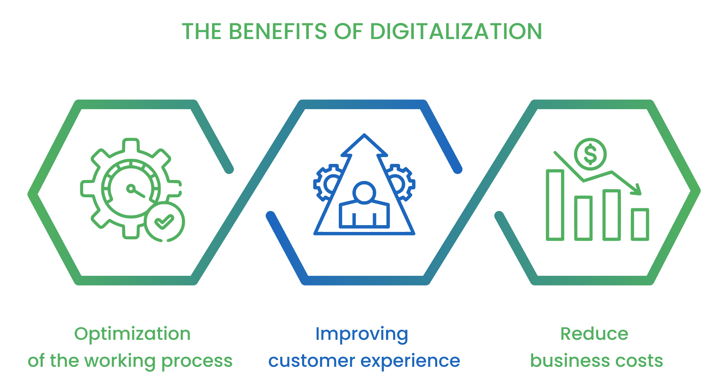
Бизнесда рақамлаштиришнинг муҳимлиги
https://indeema.com/images/articles/The_benefits_of_digitalization%20/1.png

Slide 11
Рақамли трансформациянинг афзалликлари ва камчиликлари
Афзалликлар | Камчиликлар
Жараёнларни автоматлаштириш Барча маълумотлар бир жойда сақланади ва тизим томонидан қайта ишланади, бу инсон омилининг таъсирини камайтиради ва иш тезлигини оширади. | Катта хавф Компания кўп йиллар давомида ишлаётган бизнес жараёнларига таъсир қиладиган туб ўзгаришларга муҳтож. Ишларни бажаришнинг янги усуллари пайдо бўлади
Ишлаб чиқаришнинг ошиши Хизмат сифати яхшиланади, мижозлар вақтини тежайди, саволларига жавоб олади ва сифатли маҳсулот харид қилади | Янада кўпроқ янгиланишлар Масалан, янги бизнес жараёнларини бошқаришга ёрдам бериш учун ходимлар ва бизнес эгаларини ўқитиш зарур
Харажатлар қисқариши Жараёнларни оптималлаштириш ҳисобига инновацияларни жорий этиш ва ривожлантириш учун вақт ва имкониятлар пайдо бўлади. Бу эса келажакка инвестициялардир.

Slide 12
Кичик бизнесда ички жараёнлар рақамлаштириш
Бизнес-жараёнларини рақамлаштириш корхонанинг ички ва ташқи коммуникацияларининг муҳим қисмини автоматлаштиришни ўз ичига олади. Нафақат логистика, балки компаниянинг ички бизнес - жараёнларини ҳам роботлаштириш мумкин, масалан, пудратчилар билан ишлаш жараёнини.
Аввалги даврда қуйидагилар талаб этилар эди:
Буюртмани шакллантириш;
Уни бухгалтериядан ўтказиш ва тўлов ҳисобини бериш;
Буюртмага ишлов беришни бошлашни келишиш;
Тўлов фактини мониторинг қилиш;
Ишлаб чиқариш/етказиб беришга буюртмани шакллантириш.

Slide 13
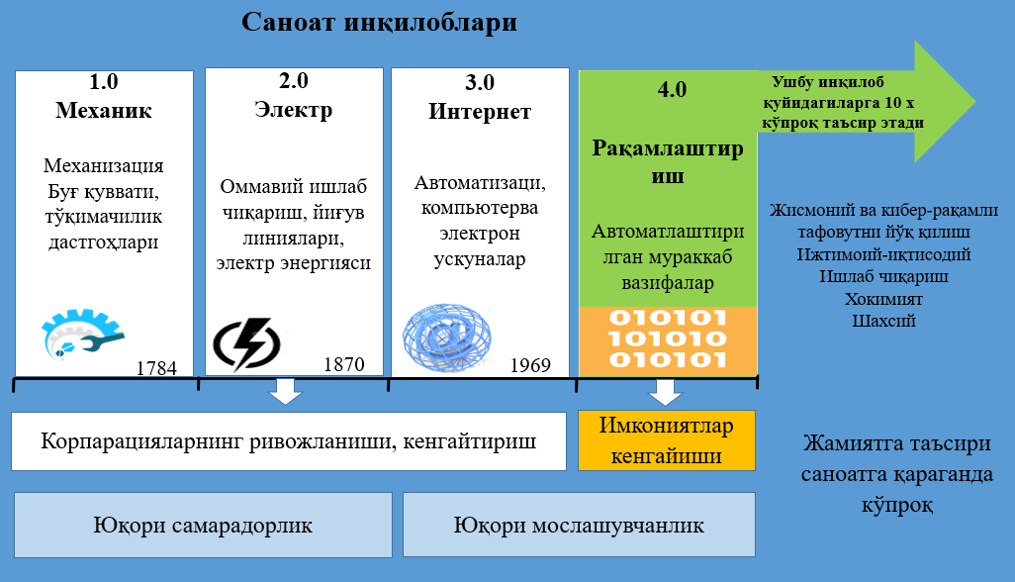
Рақамлаштириш жараёнининг босқичлари

Slide 14
Рақамлаштириш жараёнининг босқичлари
Компанияни таҳлил қилиш, мақсадларни қўйиш ва стратегияни ишлаб чиқиш.
Рақамли технологияларни жорий этиш.
Натижаларни таҳлил қилиш.
Компанияни таҳлил қилиш, мақсадларни қўйиш ва стратегияни ишлаб чиқиш. Даставвал компаниянинг барча бизнес-жараёнларини ва стратегик активларини таҳлил қилиб чиқиш керак: барча бўлинмаларнинг, ишлаб чиқаришнинг, ички ва ташқи коммуникацияларининг самарадорлигини аниқлаш лозим. Уларни рақамли технологиялар ёрдамида қандай яхшилаш мумкинлиги ҳақида ўйлаш зарур.

Slide 15
Рақамлаштириш жараёнининг босқичлари
Рақамли технологияларни жорий этиш. Аниқ ҳаракатлар режаси тайёр бўлганидан сўнг ва зарур рақамли инструментлар танланганидан кейин ишга киришиш мумкин бўлади. Янги технологияларни жорий этиш, уларни синовдан ўтказиш, техник хатоликларни тузатиш, ходимларни ёки мижозларни ўқитиш учун вақт керак бўлади.
Натижаларни таҳлил қилиш. Ҳар бир рақамли ечимни тадбиқ этгандан сўнг унинг самарадорлигини таҳлил қилиш ва компанияга иқтисодий зарар келтираяптими, ёки аксинча қўшимча даромад ва ёҳуд бошқа манфаат келтираётганига ишонч ҳосил қилиш зарур.
Бизнес-жараён – якуний бизнес-мақсадга эришиш учун ходимлар, мижозлар ва ҳамкорлар томонидан бажариладиган вазифалар. Шунинг учун миқёси кенгайтириладиган бизнес-жараёнлар – ҳар қандай муваффақиятли корхонанинг асоси ҳисобланади.

Slide 16
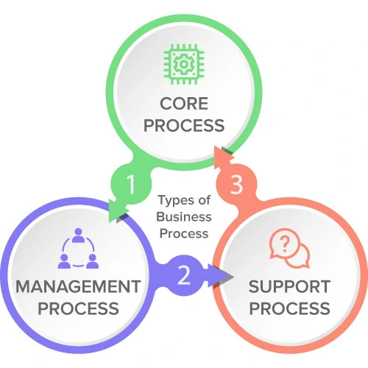
Бизнес-жараён турлари
Асосий жараёнлар – маҳсулот ва хизматларни яратиш, ишлаб чиқиш ва мижозларга етказиш учун зарур бўлган асосий жараёнлар.
Бошқарув жараёнлари – бюджетни ва стратегик ўсиш имкониятларини кузатиб борадиган ва назорат қиладиган тизимлар.
Ёрдамчи жараёнлар – техник қўллаб-қувватлаш, офис маъмурлаштириш ва мижозлар аризалари билан ишлаш каби ҳар қандай бизнеснинг сервер қисмида фойдаланиладиган тизимлар.
https://www.notifyvisitors.com/pb/wp-content/uploads/2021/04/Business-Process-types.webp

Slide 17
Кичик бизнесда янги имкониятлар яратадиган 7 босқичли режа
1 босқич – Мақсадни белгилаш. Ҳар бир жараён учун аниқ мақсадлар тузилмаси ва муваффақият кўрсаткичлари ишлаб чиқилиши лозим. Якуний мақсадлар белгиаб олиниши зарур. Баъзилар буни асосий натижаларни белгилаш деб аташади, бироқ барча ўз хоҳлаганидек аташи мумкин. Асосий урғу бу ерда мақсадни ва миқдорий кўрсаткичларни ишлаб чиқишга берилади: вақт ва харажатларни иқтисод қилишга, мижозларнинг қониқтирилганлигига.
2 босқич – Жараёнларнинг ҳажми. Қайси турдаги бизнес — жараёнини рақамлаштириш кераклигини аниқлаш лозим. Одатда бизнес-жараёнларнинг учта асосий тури мавжуд бўлади: операцион, бошқарув ва ёрдамчи.

Slide 18
Кичик бизнесда янги имкониятлар яратадиган 7 босқичли режа
3 босқич – Рақамли бизнес-модельни аниқлаш. Рақамли бизнес моделини аниқлашнинг энг яхши усули — бу турли рақамли платформалар томомнидан корхоналарга инновацияларни жорий қилиш ва пайдо бўлаётган тенденциялардан фойдаланишга қандай имкон бериши даражасини ўрганишдир. Рақамли бизнес — моделлари ташкилотларга мижозлар эҳтиёжларини ноёб усулларда қондириш учун технологиялардан фойдаланиш имконини беради. Ушбу усуллар рақобатчилик муҳини яратади ва молиявий барқарорликни таъминлайди.
4 босқич – Оптималлаштириш. Бизнес — жараёнларини анъанавий кўринишдан рақамлига ўтказишдан олдин уларни бир бутун яхлитлик сифатида кўриш зарур. Мавжуд жараёнларни автоматлаштириш қолипидан чиқиш ва керак бўлганда ўз жараёнларни яратиш ёки ихтиро қилишни бошлаш лозим. Рақамли ташкилотни яратиш бир вақтлар қўлда бажариладиган жараённи автоматлаштиришдан кўпроқ нарсани англатади.

Slide 19
Кичик бизнесда янги имкониятлар яратадиган 7 босқичли режа
5 босқич – Дастурий платформалардан фойдаланиш. Рақамли трансформация ҳар доим дастурий таъминотни ўз ичига олади. Аксарият йирик ташкилотлар корпоратив дастурий ечимларга таянади. Дастурий таъминотлар компанияларга бизнесларини бошқаришга ёрдам беради: маркетинг ҳамда сотишдан тортиб операциялар ва молиявий бошқарувгача бўлган барча масалаларни ҳал қилади.
6 босқич – Йўл харитасини тузиш. Рақамли трансформация йўл харитаси ташкилотнинг асосий рақамли стратегик мақсадларининг аниқ, вақтга асосланган визуал тасвиридир. «Йўл харитаси» рақамли стратегияни ходимларга осонгина этказиш учун фойдалидир.
7 босқич – Маълумотлар билан ишлаш. Узоқ муддатли, юқори хавфли лойиҳалардан эмас, балки тежамкор ёндашувлардан фойдаланган ҳолда ишлаш зарур. Узлуксиз ривожланиш, такрорлаш ва тезкор ишга тушириш – мана бу ҳақиқатдир. Буни ҳисобга олиш муҳим ҳисобланади.

Slide 20
Кичик бизнес субъектларининг рақамли трансформация стратегияси ишлаб чиқиш
Кичик ва ўрта корхоналар – бу 250 кишигача бўлган ишчилар сони бўлган корхоналар. Ўзбекистонда ялпи ички маҳсулотдаги улуши 53,3 фоизни ташкил этади. 2022 йилда бизнесни рақамлаштириш нафақат рақобатдош устунлик, балки компаниянинг бозорда омон қолиши масаласидир.
Рақобат кучайиб бормоқда, истеъмолчи қулайроқ ва фойдали хизматни танлашда доимий жараёнда. Бир неча кичик ва ўрта компаниялар вакилларининг сўровига асосланган таҳлилий ҳисоботдан олинган тадқиқотлар асосида ҳисоб-китоблар амалга оширилди. Рақамли трансформация уларнинг бизнеси учуни нимани англатиши сўраб ўтилди.
https://www.kpi.com/uz/blog/2022/04/30/raqamli-transformatsiya-biznesingiz-uchun-asosiy-strategiyalar

Slide 21
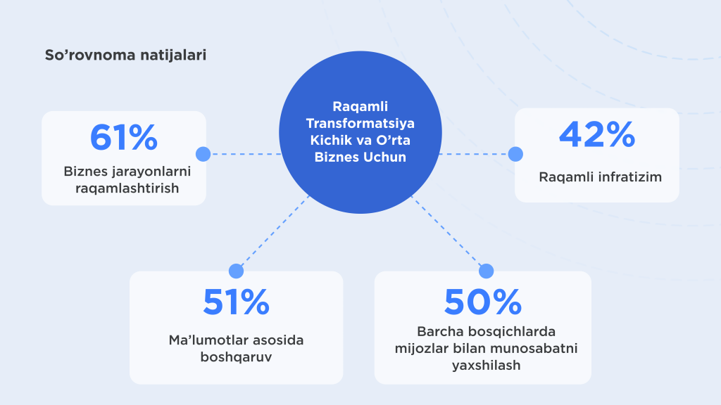
Рақамли трансформация кичик ва ўрта бизнес учун нимани англатади?

Slide 22
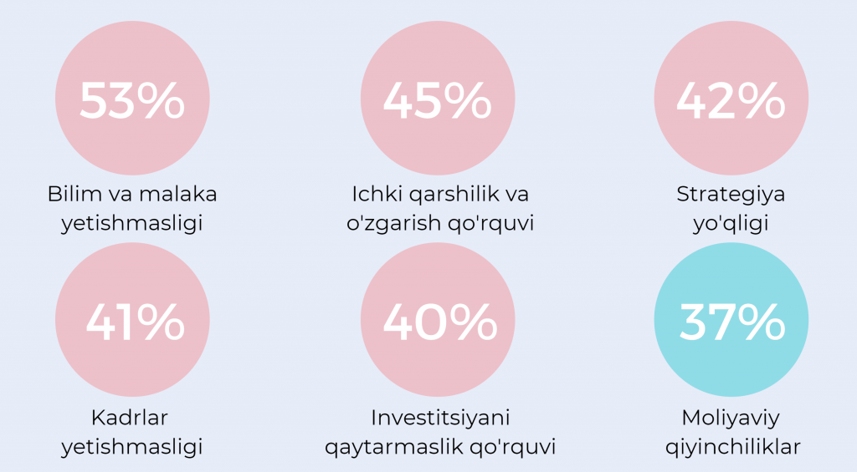
Рақамли трансформация кичик ва ўрта бизнес учун нимани англатади?
Умумжаҳон рақамлаштириш концепциясига қарши курашиш бефойдалигини - буни қабул қилиш кераклигини ва компаниялар уни қандай қилиб жорий этиш мумкинлигини тушунишлари керак. Бугунги кунда кўпгина корхона раҳбарлари ва тадбиркорлар ўз бизнесини ўзгартириш зарурати пайдо бўлганлигини англаб етмоқдалар.
Ўтказилган тадқиқотларга кўра корхоналарнинг бизнес жараёнларини рақамлаштирилмаганлик сабабли асосан қуйидагича:
Рақамли трансформация қилинмаганликни асосий сабаблари

Slide 23
Рақамли трансформация кичик ва ўрта бизнес учун нимани англатади?
Бизнесни рақамлаштиришга тайёргарлик кўришда компания бир қатор қийинчиликларга дуч келиши мумкин. Биринчидан, менежментда аниқ мақсад ва нима учун рақамлаштириш зарурлиги ҳақида тушунча бўлмаслиги мумкин. Аниқ мақсадсиз рақамлаштиришни муваффақиятли амалга ошириш мумкин эмас.Рақамли трансформатсия ўз-ўзидан мақсад эмас. Бу кўпгина бизнес жараёнларини такомиллаштириш орқали янада самарали ишлашнинг бир усули. Ва шуни таъкидлаб ўтиш керакки ҳозирги вақтда кичик бизнеснинг ресурслари жуда чекланган.Ҳар бир компанияда сиз эришмоқчи бўлган мақсадлар ва вазифалар нуқтаи назаридан батафсил тавсифланган стратегия бўлиши керак. Мисол учун, қуйида биз мижозларимиздан бирининг компаниясининг стратегиясини тақдим этамиз, ундан аниқ муаммоларни ҳал қилиш керак эди.

Slide 24
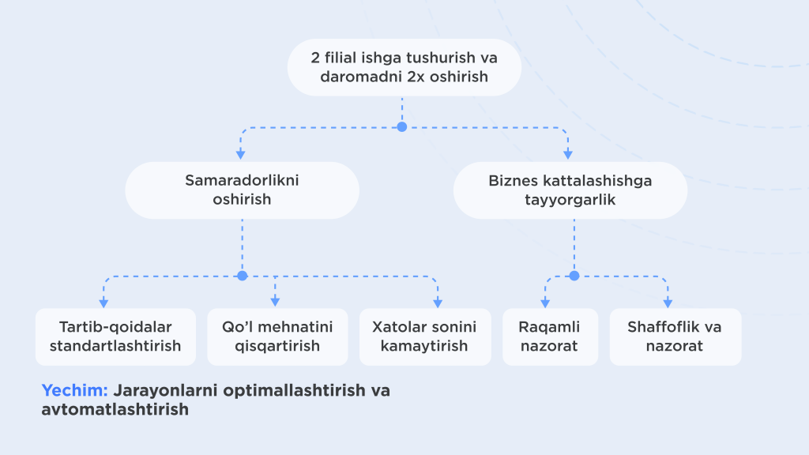
Бизнесни рақамлаштириш жараёни

Slide 25
Рақамли бизнес трансформациясининг асосий босқичлари
Трансформацияланадиган соҳани аниқ белгилаш. Биринчи навбатда аниқ мақсад қўйиш лозим. Айнан нимани ва қаҳдай даражада трансформациялашни ҳохлайсиз? Қандай муаммони ҳал қилиш ва қандай мақсадга эришиш керак? Ушбу саволларга аниқ жавобларсиз сиз натижаларга эриша олмайсиз, яъни барча ҳаракатлар (ва ресурслар) беҳуда кетади.
Бюджетни аниқлаш. Рақамлилаштириш учун аниқ нима кераклигини ҳал қилганингизда, «рақамли» бюджет ҳақида ҳам ўйлашингиз мумкин бўлади. Бу қийин бўлиши мумкин, шунинг учун биринчи навбатда эҳтимолли ечимлар ва уларнинг нархи билан танишиб чиқишингиз, уларни жорий қилиш ўзини оқлайдими ёки йўқми ва рентабеллигини баҳолашингиз тавсия қилинади. Бунда турдош фаолиятдаги махсус ҳолатлар мисоллари ёрдам беради.

Slide 26
Рақамли бизнес трансформациясининг асосий босқичлари
Йўналиш харитасини ишлаб чиқиш. Бу ерда ҳамма нарса оддий, агар биз барча режалаштирилган қадамларимизни график тарзда тасвирласак, биз йўналиш харитасига эга бўламиз. Бироқ, аниқ дастлабки маълумотларга эга бўлган ҳолда, рақамлаштириш харитасини батафсил тузиш мумкин.
Рақамли ечимларни танлаш ва жорий қилиш. Рақамлаштириш учун қандай ечимлар ва воситалардан фойдаланишни ҳал қилиш зарур. Кейин уларни жорий этадиган ва режани амалга оширадиган пудратчи топиш керак.
Эскирган технологиялардан воз кечиш. Эҳтимол, Сизда ўз самарасини кўрсатмаган ечимлар ёки воситалар мавжуд бўлгандир. Баъзан уларни янги ечимлар билан интеграция қииш мумкин, бироқ умуман олганда эски нарсани маҳкам тутиб олмаслик керак ва имкон туғилди дегунча замонавий платформага ўтиш яхшироқ.

Slide 27
Рақамли бизнес трансформациясининг асосий босқичлари
Алоҳида секторларда рақамли трансформация. Рақамлаштириш сизнинг бизнесингизга фойда келтиришига шубҳа қилсангиз, келинг, у ҳар қандай соҳада қўлланилиши мумкинлигини яна бир бор эслайлик. Рақамли трансформация воситалари шунчалик хилма-хилки, улар замонавий бизнеснинг деярли ҳар қандай вазифасини ҳал қилишга ёрдам беради.
Таъминот занжири, сотиб олиш ва ишлаб чиқариш: бошқариш қийин бўлган ушбу соҳа, агар тўғри технология қўлланилса, даромадли ва камроқ меҳнат талаб қиладиган жараёнга айланади. Харажатларни камайтириш учун маршрутларни оптималлаштириш мумкин, омбор операцияларини қайта лойиҳалаш ва ягона марказ назорати остига қўйиш мумкин.

Slide 28
Рақамлаштириш трансформациясининг соҳаларга таъсири
Хизматлар ва ходимларни бошқариш соҳаси. Товари йўқ, бироқ одамлар кўп жалб қилинган бизнес рақамлаштирилиши осон кечади. Мижозлар билан муносабатларни бошқариш тизими алоқани ўрнатиш ва қўллаб-қувватлашга, конверсияни оширишга ёрдам беради. Ходимларнинг иш фаолиятини назорат қилиш, уларнинг иш жадвали ва иш юкини ягона тизим доирасида тўғри режалаштириш мумкин.
Соғлиқни сақлаш. Клиникада шифокорларнинг ишини «рақамлар» ёрдамида йўлга қўйиш ёки дорихона омборини бошқариш мумкин. Бундан ташқари, сиз реал вақт режимида беморларингизнинг аҳволини кузатишингиз, уларга янги хизматларни таклиф қилишингиз ва тезкор маслаҳат беришингиз мумкин.
Банк сектори. Молиявий менежмент нафақат банкларга тегишли, балки у маълум даражада ҳар бир компанияда ҳам мавжуд. Барча молиявий ҳужжатлар битта маълумотлар базасида сақланиши мумкин ва ҳар қандай операцияни тугмачани бир неча марта босиш орқали амалга ошириш мумкин.

Slide 29
Рақамлаштириш трансформациясининг соҳаларга таъсири
Улгуржи савдо: онлайн ва офлайн савдолар ҳам замонавий технологиялардан фойдаланади. Сиз нафақат потенциал мижозларга маҳсулотингизни реклама қилишингиз, балки қулай содиқлик дастурини таклиф қилишингиз, дўконингизни осонгина топишга ёрдам беришингиз ёки у ҳақда эслатишингиз, тез ва қулай харидларни амалга оширишингиз мумкин.
Автомобиль саноати: бу соҳа робототехника ва жараёнларни автоматлаштиришнинг афзалликларини бошидан энг кўп кўрган ҳисобланади. Агар биз нафақат ишлаб чиқариш ҳақида гапирадиган бўлсак-чи? Автомобиль саноати учун маҳсулотни савдога чиқариш энг қийин ва энг давомли жараёнлардан ҳисобланади.

Slide 30
Фойдаланилган адабиётлар рўхати
https://www.imf.org/external/pubs/ft/sdn/2021/sdn1504.pdf (Халқаро валюта фондининг расмий сайтидан).
Ўзбекистон Республикаси Президентининг 2022 йил 28 январдаги “2022 - 2026 йилларга мўлжалланган Янги Ўзбекистоннинг Тараққиёт стратегияси” тўғрисида”ги ПФ-60-сонли Фармони.
Бусыгин А.В. (1992). Предпринемательство, начальный курс. М.: НИРП. – c. 17.
Мухаммад Юнус, Алан Жоли. (2010). Создавая мир без бедности: социальный бизнес и будущее капитализма. Пер. сангл. – М.: АльпинаПаблишерз. – c. 307.
Allen F., Gale D. (2000). Comparing Financial Sestems. – Cambridge, Mass: MIT Press. – p. 42.
Камбаров Ж.Х., Махмудова Н.Ж. (2016). Задачи управления рисками на предприятии // Журнал научных публикаций аспирантов и докторантов, № 5. – c. 88- 89.
Umarov, I. Y., & Yusupova, M. Features of digital innovation management in business. In World science: problems and innovations collection of articles of the XX-XI International Scientific and Practical Conference: at (Vol. 4).
Лапидус Л.В. (2018). Цифровая экономика: управление электронным бизнесом и электронной коммерцией. – М.: ИНФРА-М. – c. 381. 9. Ўзбекистон Республикаси Президенти ҳузуридаги Статистика агентлиги маълумотлари асосида муаллиф ҳисоб-китоби.

Slide 31
Эътиборингиз учун раҳмат!

